Slide 1
Средства коллективной защиты
Выполнила студентка: Гумбатова Ф.
Группа: 43

Slide 2
Средства коллективной защиты (далее – СКЗ)
предназначены для защиты населения, личного состава сил гражданской обороны, аварийно-спасательных формирований, техники и имущества от воздействия оружия массового поражения, а также АХОВ при авариях на химически опасных объектах.

Slide 3
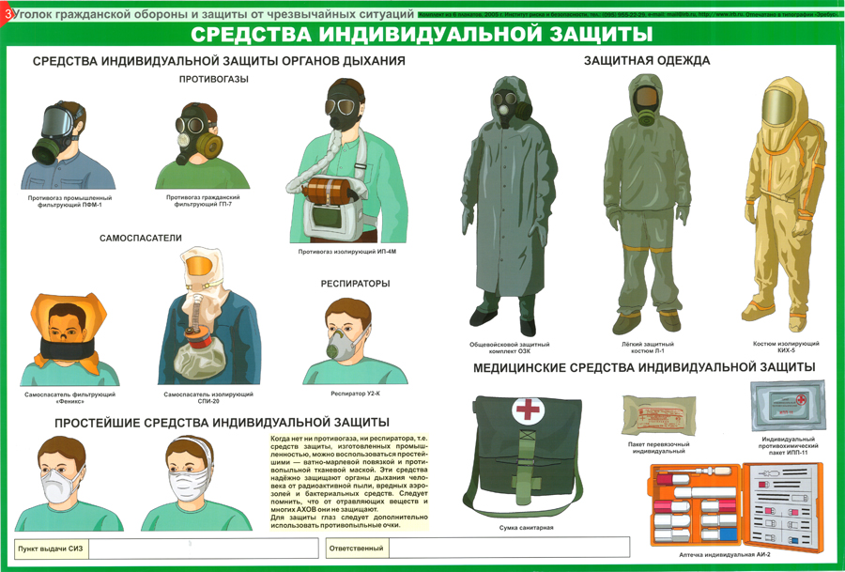
Средства коллективной защиты подразделяются на:
специально построенные защитные сооружения;
приспособленные (дооборудованные) под убежища и укрытия;
простейшие укрытия.

Slide 4
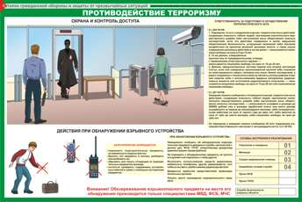
Специально построенные защитные сооружения – это убежища гражданской обороны и противорадиационные укрытия (далее – ПРУ).

Slide 5
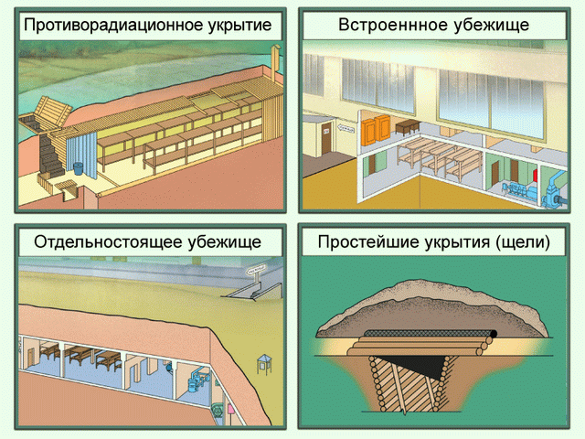
Приспособленные (дооборудованные): под убежища и укрытия:
горные выработки;
естественные полости;
метрополитены;
коллекторы и переходы;
транспортные туннели.

Slide 6
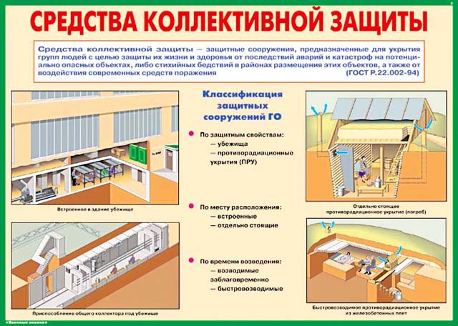
под усиленные укрытия и ПРУ:
подвальные помещения;
подвалы жилых зданий;
подземное пространство городов.

Slide 7
под ПРУ:
неусиленные подвалы и подполья жилых, общественных, производственных и др. зданий и сооружений;
подвальные помещения наземных зданий и сооружений.

Slide 8
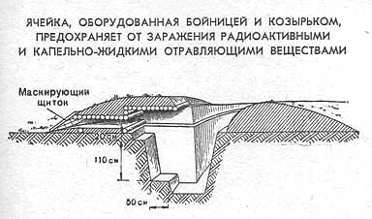
Простейшие укрытия:
открытые и перекрытые щели, ниши, траншеи, котлованы, овраги и т.п.;
закрытые блиндажи, землянки и т.п.

Slide 9
Классификация защитных сооружений:
убежища (по вместимости – малые, средние, большие; по месту расположения – отдельно стоящие, встроенные; по времени возведения - возводимые заблаговременно, быстровозводимые; по защитным свойствам – от ударной волны, от проникающей радиации);

Slide 10
ПРУ (по защитным свойствам – защита от проникающей радиации; по обеспечению вентиляцией – принудительная, естественная; по месту расположения – отдельное, встроенное, приспосабливаемое и т.д.; по вместимости – малые, большие);

Slide 11
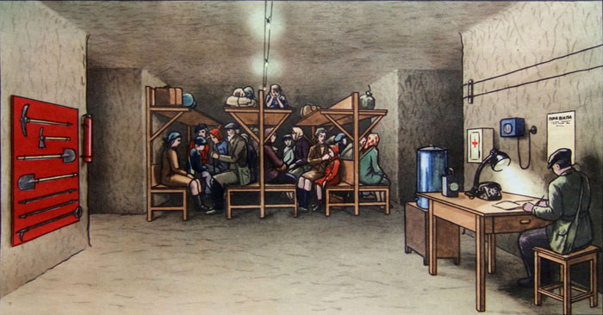
простейшие укрытия
щели (открытые и перекрытые);
траншеи;
погреба, подвалы;
укрытия от непогоды (навесы, шалаши).

Slide 12
Убежище гражданской обороны
это защитное сооружение (далее – ЗС), обеспечивающее в течение определённого времени защиту укрываемых от воздействия поражающих факторов ядерного оружия и обычных средств поражения, БС, ОВ, а также при необходимости от катастрофического затопления, АХОВ, радиоактивных продуктов при разрушении ядерных энергоустановок, высоких температур и продуктов горения при пожаре.

Slide 13
Убежища создаются для защиты:
работников наибольшей работающей смены организаций, расположенных в зонах возможных сильных разрушений и продолжающих свою деятельность в военное время; работников организаций, обеспечивающих жизнедеятельность городов, отнесённых к группам по гражданской обороне, и организаций, отнесённых к категории особой важности;
рабочих и служащих атомных электростанций и их обслуживающих предприятий;
нетранспортабельных больных;
трудоспособного населения городов, отнесённых к особой группе по гражданской обороне.

Slide 14
ПРУ –
защитное сооружение, обеспечивающее защиту укрываемых от воздействия ионизирующих излучений при радиоактивном заражении (загрязнении) местности и допускающее непрерывное пребывание в нём укрываемых в течение определённого времени.

Slide 15
ПРУ создаются для защиты:
работников организаций, расположенных за пределами зон возможных сильных разрушений и продолжающих свою деятельность в военное время;
населения городов и других населённых пунктов, не отнесённых к группам по гражданской обороне, а также населения, эвакуируемого из городов, отнесённых к группам по гражданской обороне, зон возможных сильных разрушений, организаций, отнесённых к категории особой важности, и зон возможного катастрофического затопления.

Slide 16
Требования к ЗС при их проектировании
Проектирование приспособления помещений и оценка их защитных свойств при действии гамма-излучений радиоактивно загрязнённой местности связаны с определением коэффициента защиты, который показывает, во сколько раз доза облучения в помещении меньше дозы, получаемой на открытой загрязнённой местности

Slide 17
Например:
Основные помещения, предусматриваемые при проектировании ЗС: помещения для укрываемых, пункты управления, медпункты.
Режимы светомаскировки: режим полного затемнения и режим частичного затемнения.

Slide 18
Работы, проводимые при подготовке ЗС к приёму укрываемых:
расчистка проходов к ЗС;
установка указателей;
оборудование нарами и скамьями;
проверка исправности системы вентиляции, жизнеобеспечения;
проверка убежища на герметичность;
установка и подготовка к работе громкоговорителей и телефонов;
закладка запасов продовольствия и воды.

Slide 19
Обязанности укрываемых:
выполнять указания командира звена обслуживания;
соблюдать внутренний порядок;
содержать в готовности СИЗ;
оказывать помощь личному составу звена обслуживания ЗС в устранении возникших неисправностей, расчистке входа и др. случаях.

Slide 20
Запрещается:
курить, шуметь, громко разговаривать, ходить без особой надобности;
зажигать без разрешения керосиновые лампы, свечи и др. светильники с открытым пламенем;
вносить в ЗС громоздкие вещи, легковоспламеняющиеся или имеющие сильный запах вещества;
приводить в ЗС домашних животных.

Slide 21
В мирное время ЗС может быть использовано:
в качестве санитарно-бытового помещения;
помещения культурного обслуживания;
помещения дежурного персонала;
складского помещения для несгораемых материалов и невредных веществ;
помещения торговли и питания;
помещения для спортивных занятий;
помещения бытового обслуживания населения.

